Slide 1

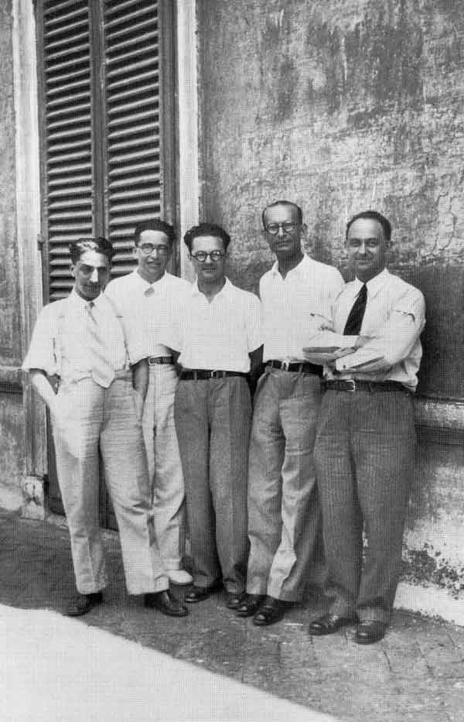
INFN
E. Scapparone
14 febbraio 2024
Oscar D'Agostino,
Emilio Segrè,
Edoardo Amaldi,
Franco Rasetti ed
Enrico Fermi
(manca
Bruno Pontecorvo)
INFN-Bologna: oltre 120 dipendenti e 250 associati

Slide 3
L’INFN è una comunità di oltre 6700 persone, con 2450 dipendenti.
Circa il 20% sono borsisti (assegni di ricerca, borse di studio, borse di dottorato,
I tecnici rappresentano oltre il 25% del personale dipendente dell’INFN

Slide 4
La ricerca ha un costo…

Slide 5
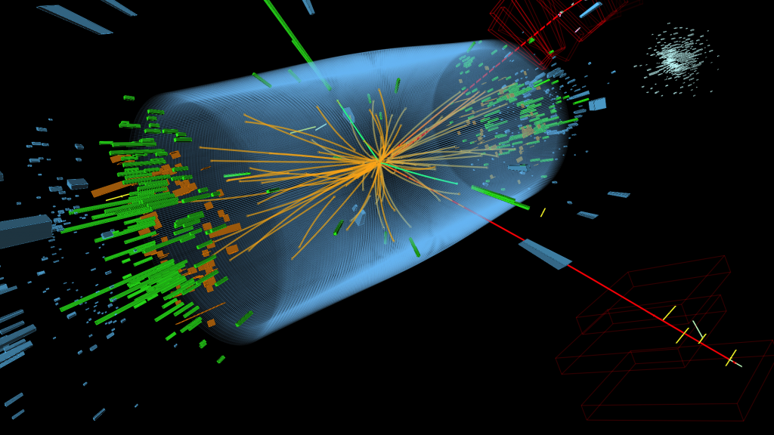
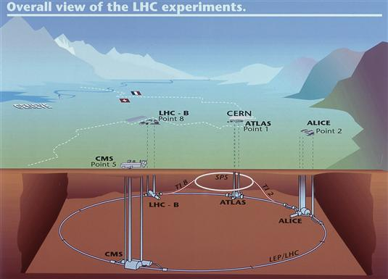
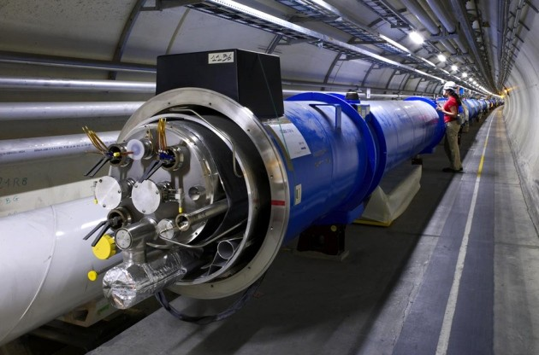
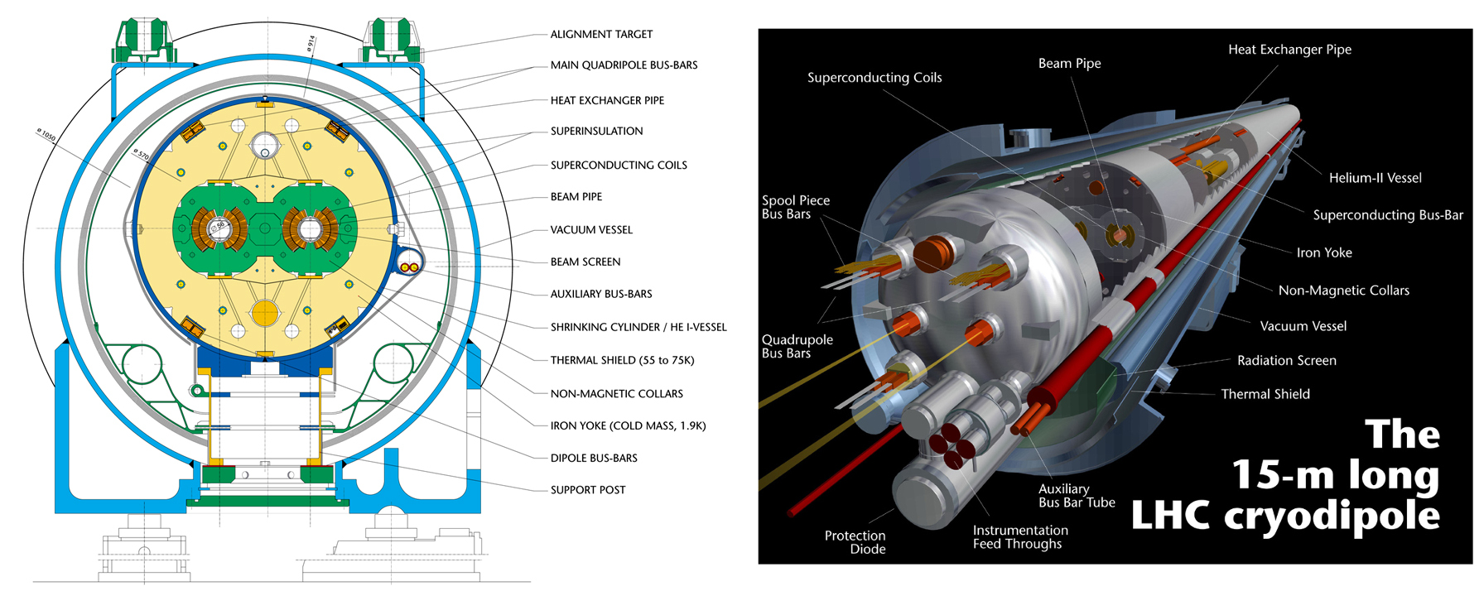
LHC

Slide 6


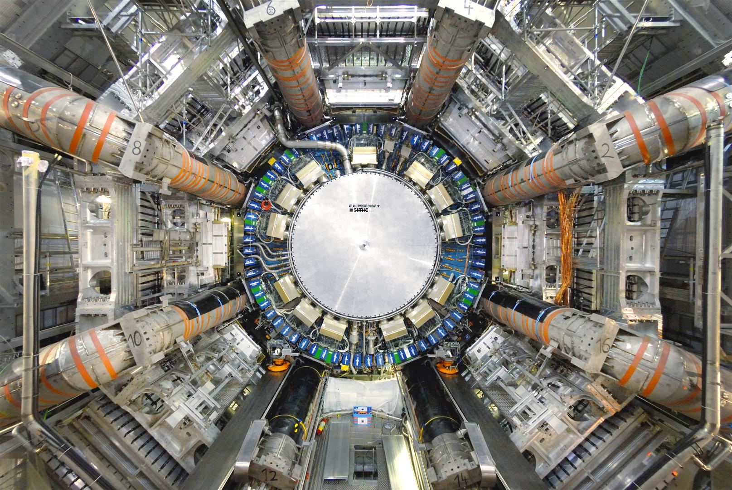
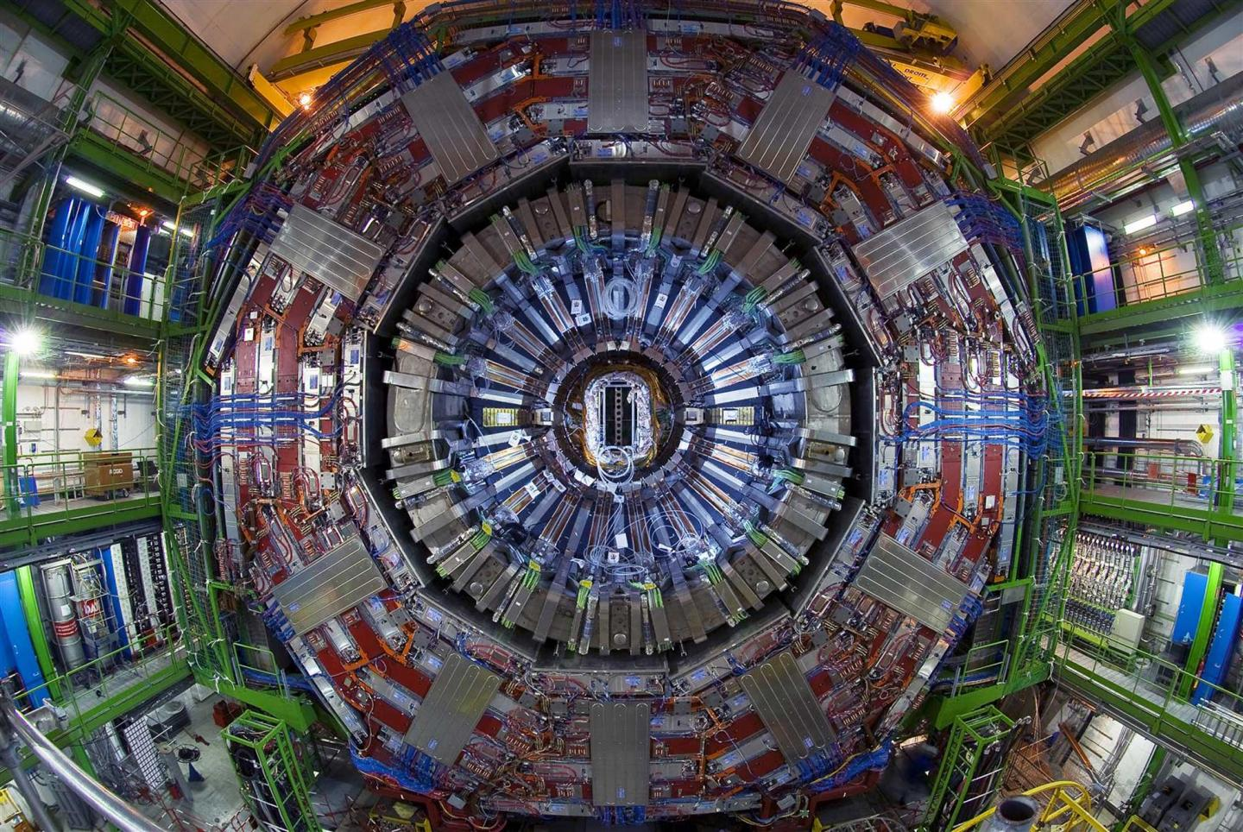
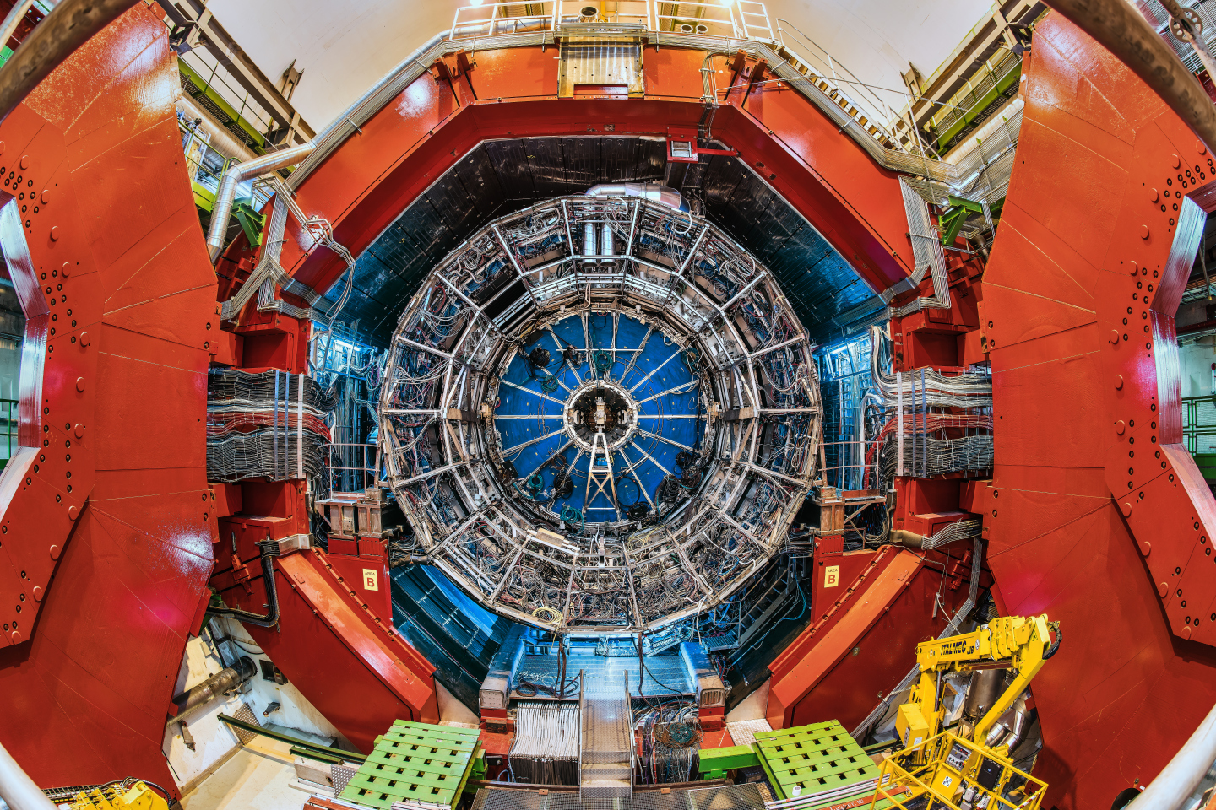
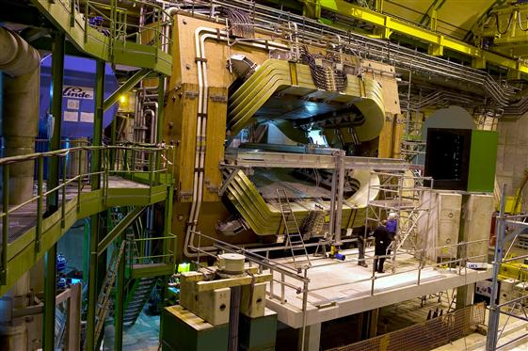


A Bologna: poker d’assi di esperimenti @LHC

Slide 7
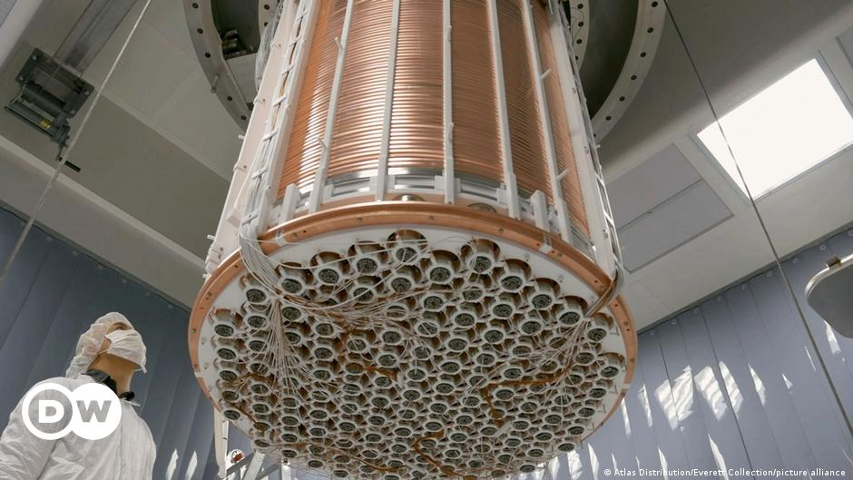

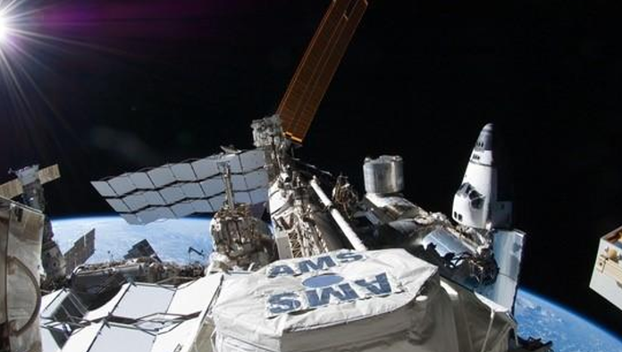


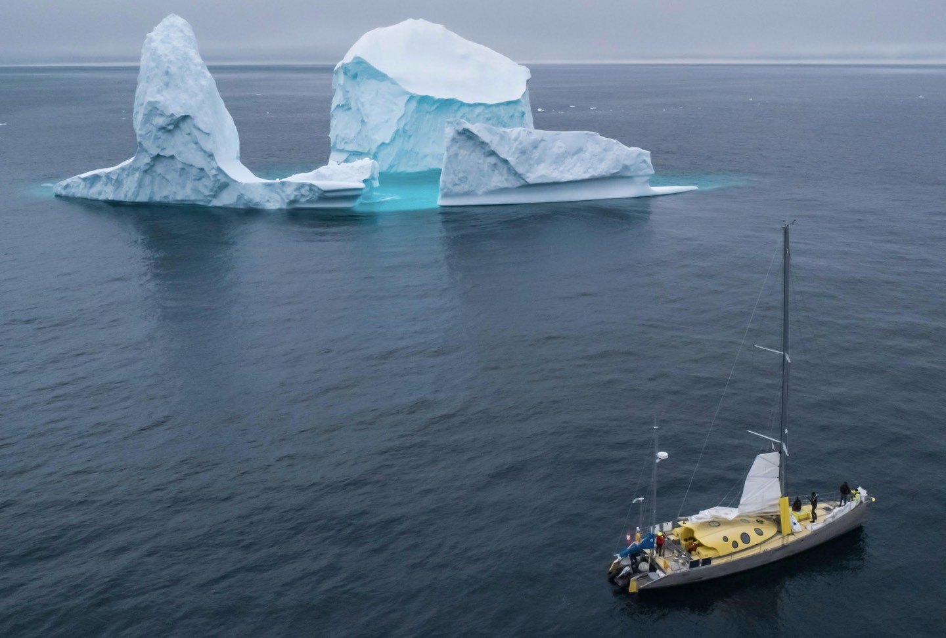
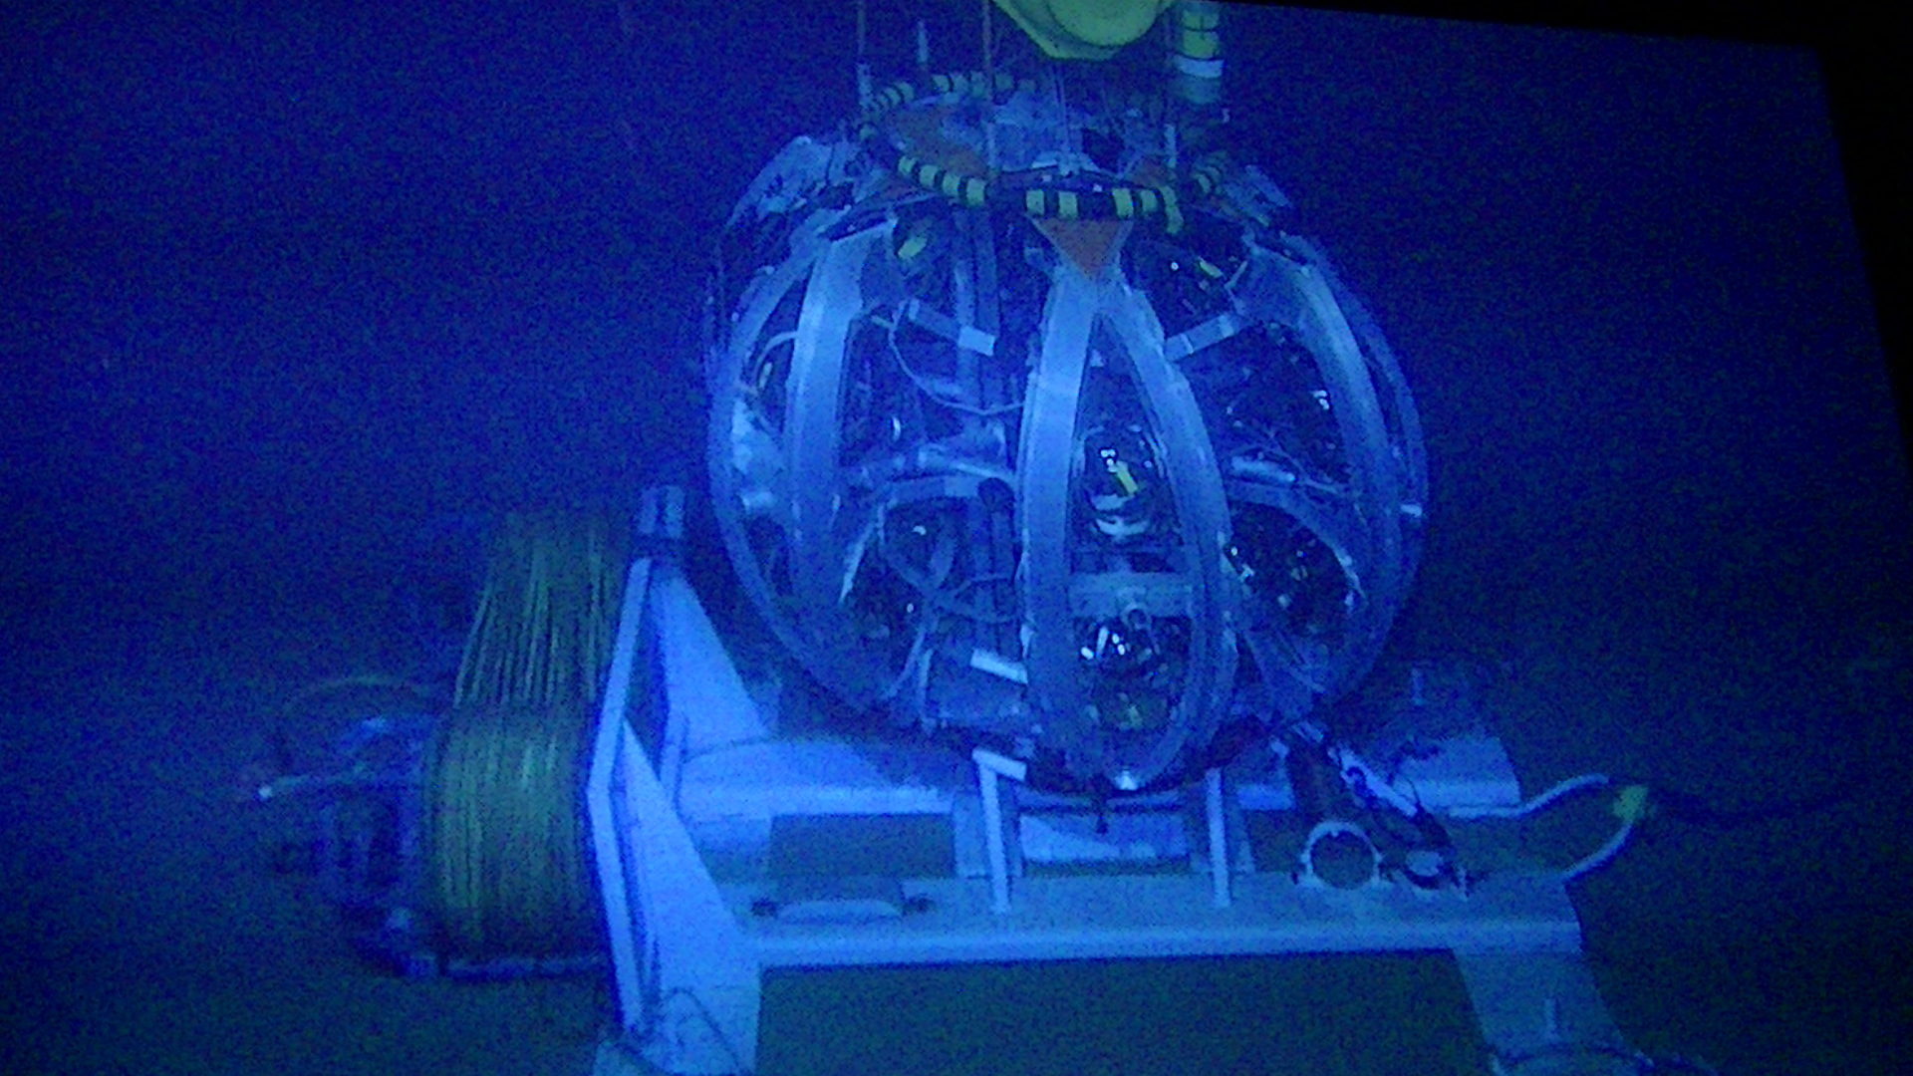

Slide 8
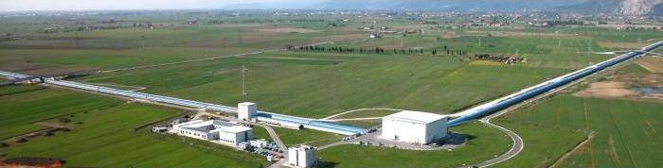
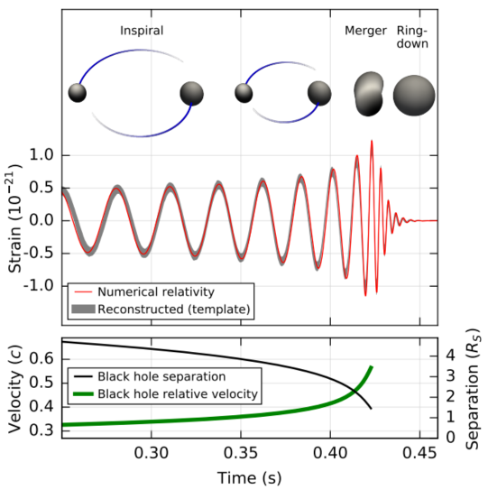

VIRGO: la rivelazione di onde gravitazionali

Slide 9
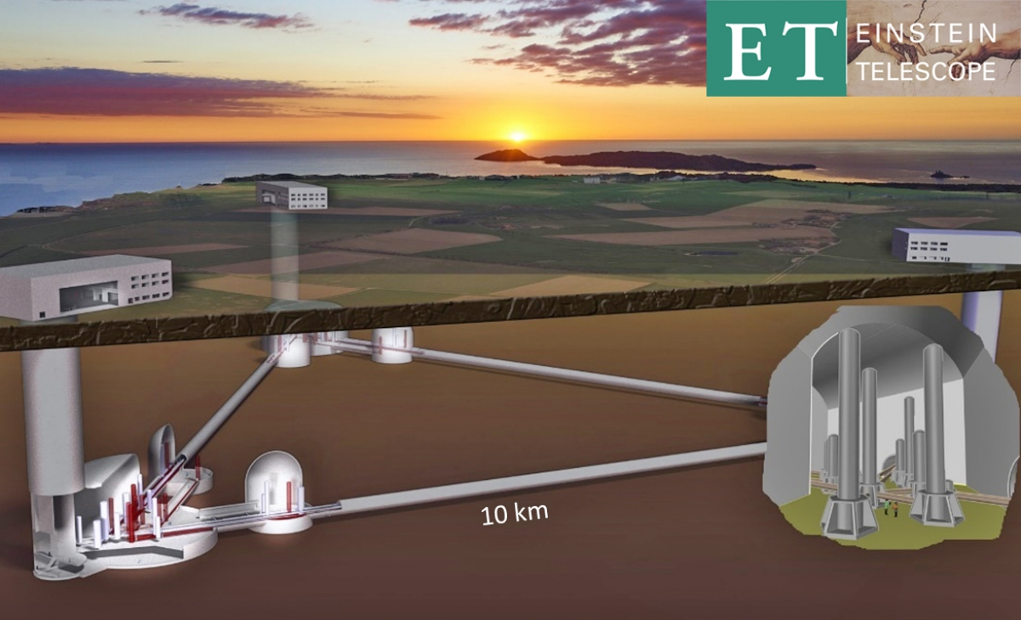
…e non ci basta !

Slide 10
Ma senza tecnici nulla di tutto questo sarebbe mai stato realizzato

Slide 11
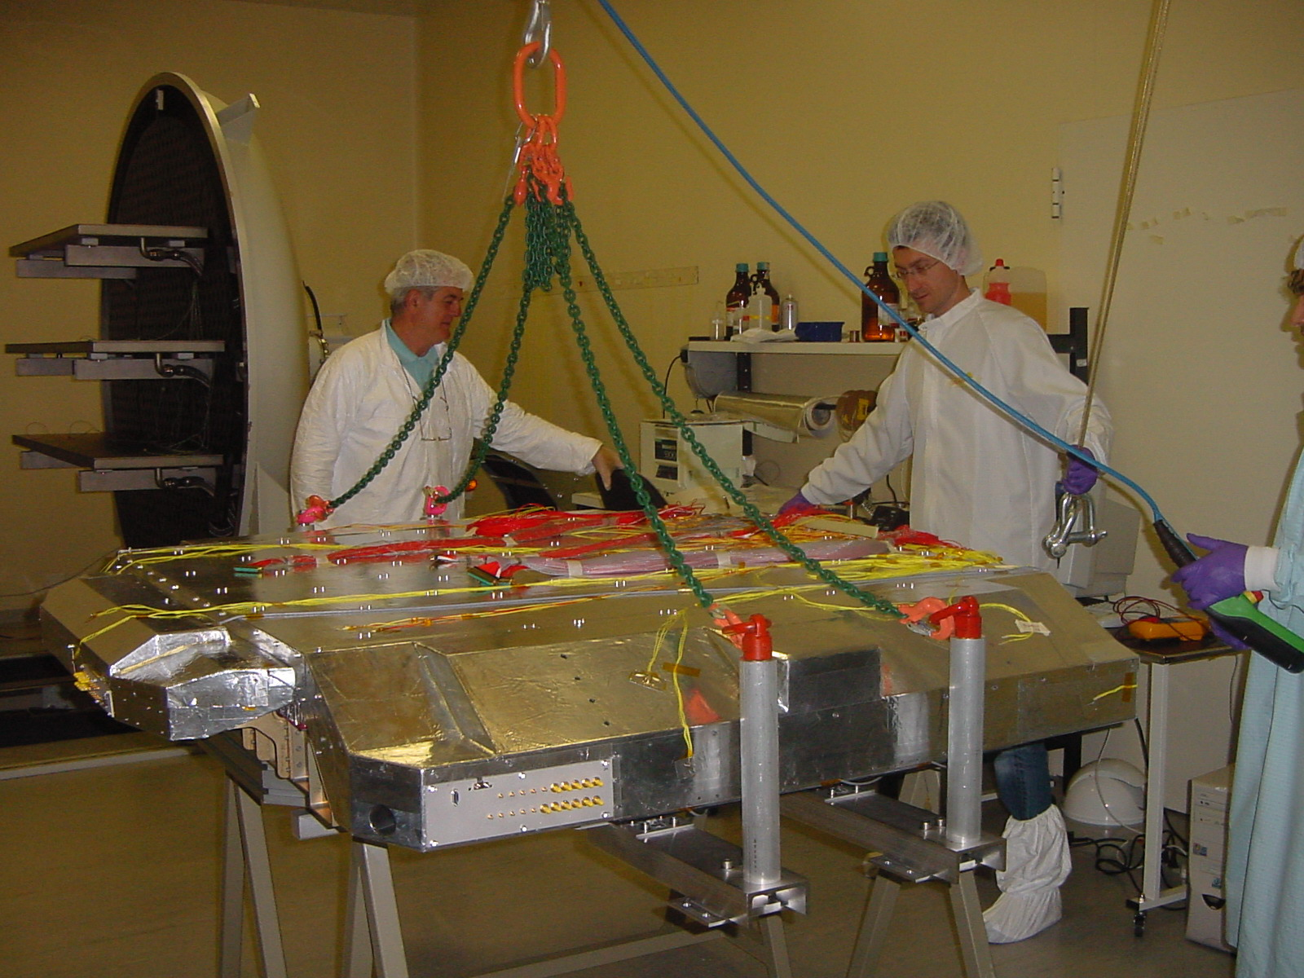
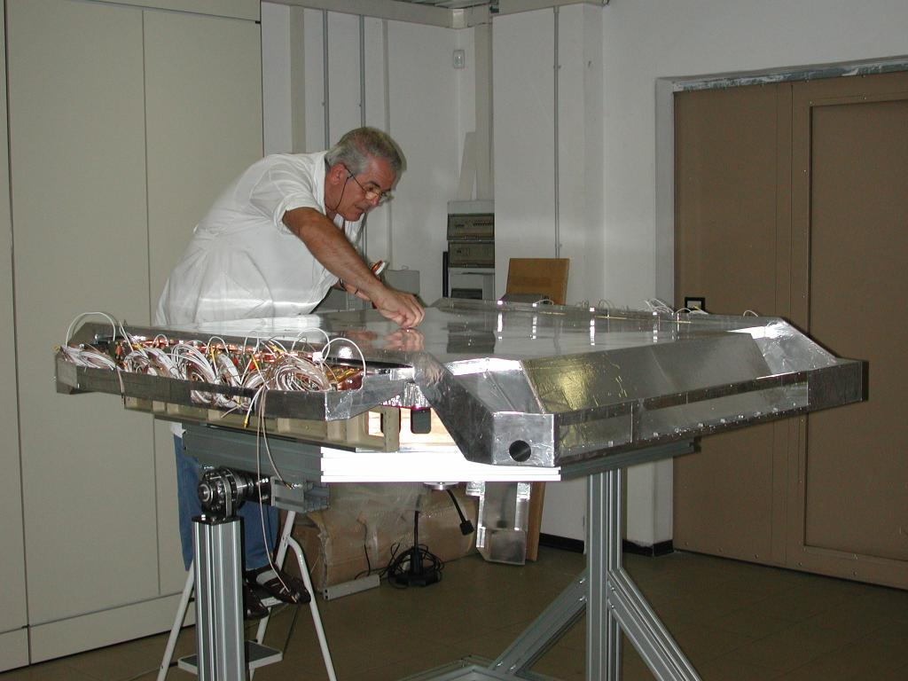
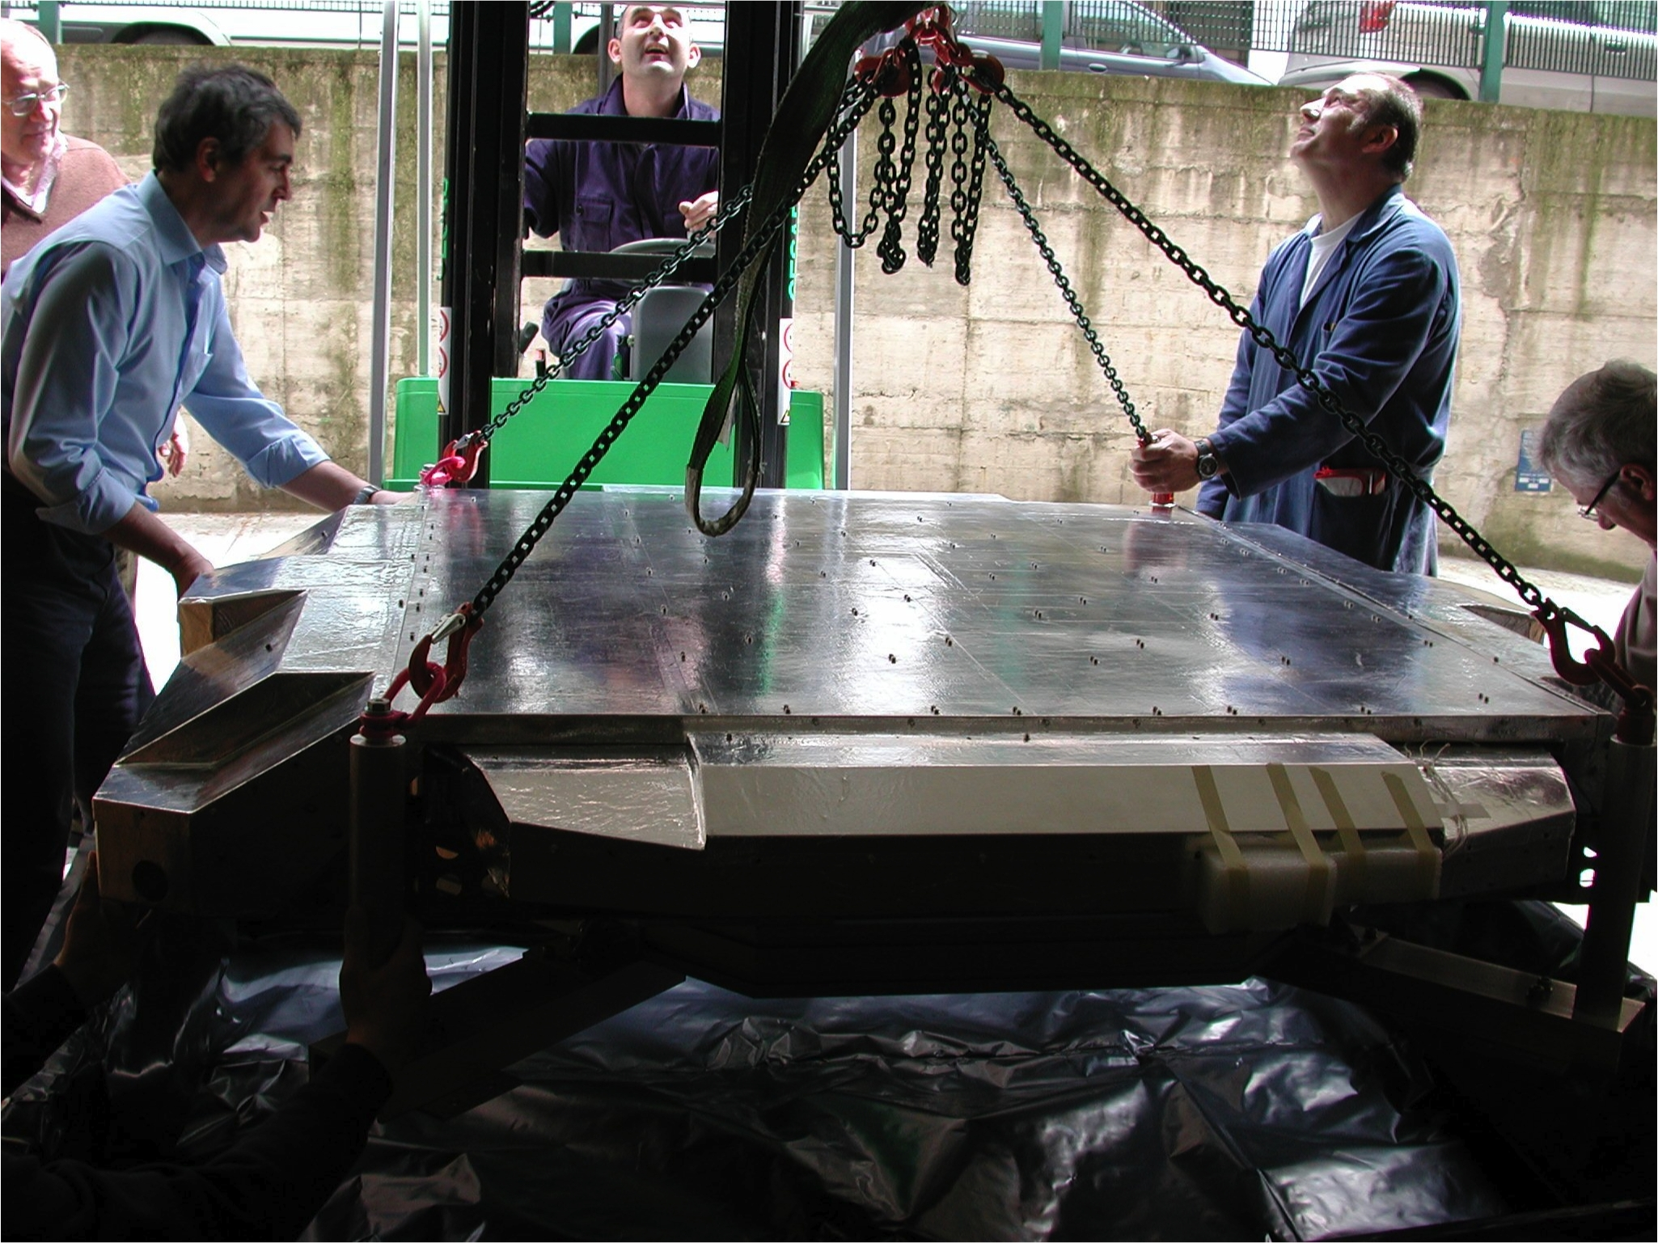
Abbiamo bisogno di giovani motivati che rimpiazzino le precedenti generazioni

Slide 12
Cosa offriamo ?
- un lavoro sicuramente molto interessante, in cui si sviluppano tecnologie all’avanguardia e la ripetitività è ridotta
al mimino (l’opposto di una catena di montaggio);
-la possibilità di lavorare in laboratori internazionli ( il CERN di Ginevra, il Fermilab di Chicago, DESY in Germania, etc.) e
Nazionali (Laboratori nazionali del Gran Sasso, Laboratori di Legnaro, Centro di adroterapia di Trento, etc.)
- un ambiente di lavoro sereno in cui la competitività si coniuga con lo spirito di squadra;
-un discreto stipendio e possibilità di crescita, anche economica;
- un lavoro a tempo indeterminato (il ″posto fisso ″ di Checco Zalone per intenderci…);
Come si comincia
Step 1) Stage in Sezione;
Step 2) Borsa di studio, ottenibile in tempi brevi (un paio di mesi); inserimento in un servizio e contatti
con più gruppi di ricerca;
Step 3) un concorso per essere assunti, come in tutta la Pubblica Amministrazione;

Slide 13


